Slide 1
الْوَحْدَةُ الْخَامِسَةُ
الْمَادَّةُ

Slide 2
الْفَصْلُ
9
تَصْنِيفُ الْمَادَّة

Slide 3
الدَّرْسُ الثَّانِي
الْمَاءُ وَالْمَخَالِيطُ

Slide 4
التَّـهْـيِـئَـة

Slide 5
أَنْظُرُ وَأَتَسَاءَلُ
يُطلق الأُخْطُبُوط مادة تُسَمَّى الْحِبْر، تذوب ببطء في الْمَاء، وتساعد الأُخْطُبُوط على تجنُّب الخطَر. تذوب مواد مُخْتَلِفَة بنِسَبٍ مُخْتَلِفَة. علام يدُلنا ذَوَبَان مادة ما؟

Slide 6
أَنْظُرُ وَأَتَسَاءَلُ
يدل ذَوَبَان مادة ما على اختلاط المادتين معا.

Slide 7
نَشَاط اسْتِقْصَائِيٌّ
أَسْتَكْشِفُ

Slide 8
هل يمكنُ فصْلُ مُكَوِّنَاتِ حِبْرِ قَلَمِ التَّخْطِيطِ؟

Slide 9
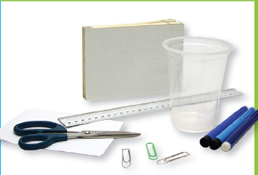
أَحْتَاجُ إِلَى:
مقصٍّ
ورقةِ ترشيحٍ
مسطرةٍ
ثلاثةِ أقلامِ تخطيطٍ مُخْتَلِفَةِ الأنواعِ
مشابك ورقٍ
كأسٍ بلاستيكيةٍ
ماءٍ
مناشفَ ورقيةٍ

Slide 10
أُكَوِّنُ فَرْضِيَّةً:
أتخيل أن ملابسي قد تلطَّخت بحِبْرٍ تسرَّب من قلم تخطيط. ما أولُ شيءٍ أفعلُه لإزالةِ الْحِبْر عن ملابسِي؟ وماذا يمكن أنْ يحدثَ لو غُمِرَتِ الملابسُ، وعليها الْحِبْرُ في الْمَاء؟

Slide 11
أُكَوِّنُ فَرْضِيَّةً:
أكتبُ جوابِي في صُورةِ فرْضيةٍ كالآتِي: "إذا غُمِرَتْ مَلابسُ عليْها بُقَعٌ منْ أنواعٍ مُخْتَلِفَةٍ منَ الْحِبْرِ فِي الْمَاءِ فإنَّهَا سوفَ...."
تنفصل بُقَعُ الْحِبْر من القماش بسرعات مُخْتَلِفَة.

Slide 12
أَخْتَبِرُ فَرْضِيَّتِي:
أَقِيسُ:
1
Δأكونُ حَذِرًا. أقصُّ ثلاثَ قِطَعٍ منْ ورقة الترشيح، طولُ كلّ منها 10سم، وعرضُها 5 سم.

Slide 13
أَخْتَبِرُ فَرْضِيَّتِي:
أستخدمُ المتَغَيِّرَاتِ:
2
أضع نقطة حِبْر سوداء صغيرة (قطرها حوالَيْ 0,5 سم) على كل ورقةِ ترشيحٍ باستخدام قلم تخطيط أسودَ، من نوع مختلف في كل مرة. يجب أن تكون النقاطُ على بُعد 2 سم من الحافة السفلَى لورقة الترشيح.

Slide 14
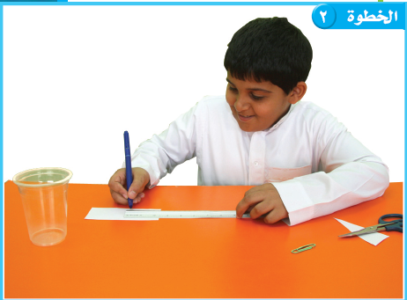
الخطوة 2
أَخْتَبِرُ فَرْضِيَّتِي:

Slide 15
أَخْتَبِرُ فَرْضِيَّتِي:
أُجَرِّبُ:
3
أضع إحدى الأوراق داخل الكأس، وأثبِّتُها بمشبك كما هو موضَّح في صورة الخُطْوَةِ (3). أُضيفُ الْمَاءَ إلى الكأسِ بما يكفي ليلامسَ طرفَ الورقةِ، بحيث يكون سطح ُالْمَاء أسفلَ نقطةِ الْحِبْرِ.

Slide 16
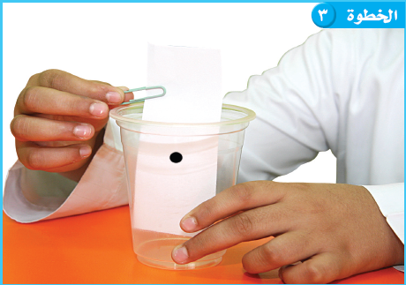
الخطوة 3
أَخْتَبِرُ فَرْضِيَّتِي:

Slide 17
أَخْتَبِرُ فَرْضِيَّتِي:
ألاحظ:
4
بعد (10) دقائق، أرفع ورقة الترشيح، وأضعُها على منشفةٍ ورقيةٍ، وأراقبُ ورقةَ الترشيحِ المُبلَّلةَ حتى تجفَّ. أُكرِّرُ الخطوة السابقة مع أوراق الترشيح الأخرى.

Slide 18
أُفَسِّرُ الْبَيَانَاتِ:
5
أَخْتَبِرُ فَرْضِيَّتِي:
ماذا حدث لنُقَطِ الْحِبْرِ والْمَاءِ؟ هل تأثَّرت أنواعُ الْحِبْرِ الثلاثةُ بالطريقةِ نفسِها؟

Slide 19
أُفَسِّرُ الْبَيَانَاتِ:
5
أَخْتَبِرُ فَرْضِيَّتِي:
تنفصل أصباغ الألوان، اعتمادًا على كثافتها، إلى صِبْغَاتٍ مُخْتَلِفَة، من خلال الخاصية الشعرية للماء، والمسامات، في ورقة الترشيح.

Slide 20
أَسْتَخْلِصُ النَّتَائِجَ
أستنتج:
6
لماذا أعتقدُ أن بعضَ الألوان انتقلَتْ عبْر ورقِ الترشيحِ مسافةً أكبرَ من غيرِها؟
لأن بعض مُكَوِّنَات الْحِبْر أثقلُ من غيرِها، وتتحرك بسرعات مُخْتَلِفَة، عبر ورقة الترشيح.

Slide 21
أكثر
أَسْتَكْشِفُ
أغيِّر الموادَّ المستخدمةَ في النشاط، وأستخدمُ الكحولَ الطبي بدَلَ الْمَاءِ. هل يكون نمطُ الْبُقَع هو نفسُه لكلِّ حِبْرِ قلمٍ في كلِّ مرَّةٍ؟ هل يمكنُ استعمالُ هذه الطريقةِ على أنها طريقةٌ موثوقة لتحديد نوع الْحِبْر؟

Slide 22
أكثر
أَسْتَكْشِفُ
لا يكون نمط الْبُقَع نفسه في كل مرة؛ فقد تختلف في التركيب.

Slide 23
الشَّرْحُ والتَّفْسِير

Slide 24
أَقْرَأُ وَأَتَعَلَّمُ
السؤال الأساسي
كيف نُـكَـوِّنُ الْمَخَالِيطَ؟ وكيف نفصل مُكَوِّنَاتها؟

Slide 25
أَقْرَأُ وَأَتَعَلَّمُ
الْمُفْرَدَاتُ
المحلولُ
السبيكةُ
الذائبيَّةُ
التقطيرُ
المخلوطُ
الْمُعَلَّق
الْمُسْتَحْلَب
الغرويُّ

Slide 26
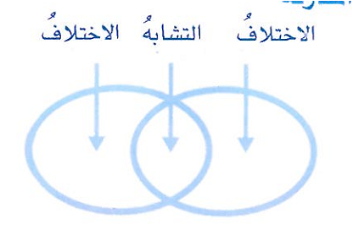
أَقْرَأُ وَأَتَعَلَّمُ
مَهَارَةُ الْقِـرَاءَةِ
المقارنة

Slide 27
ما المخاليط؟
للوهلة الأولى لا يبدو أن هناك شيئًا مشتركًا بين السَّلَطَةِ وقِطْعَةِ العُمْلَةِ الفِضِّيَّةِ والضَّبَابِ، ومع ذلك فإنَّ كلًا منْ هذه الأشياءِ مخلوطٌ. والمخلوطُ مادتان، أو أكثرَ، تمتزجان معًا، ولا تُـكَـوِّنَانِ مادَّةً جديدةً.

Slide 28
ما المخاليط؟
وخصائص المواد في المخلوط لا تتغير
عندما تُمزَجُ موادُّه معًا، ومثالُ ذلك السلطة التي يمكن أن تحتويَ على طماطمَ وخيارٍ، وغير ذلك من الخضراوات، وعندما تُخلطُ قطعُ هذه الخضراوات تبقَى قطعُ الطماطمِ محافظةً على لونِها وشكلِها وطعمِها.

Slide 29
ما المخاليط؟
وعادةً يمكنُ فصل المخلوط إلى مُكَوِّنَاتِه، فكما حدثَ في إعداد السلطة، فإنه يمكن فصل مُكَوِّنَاتها.

Slide 30
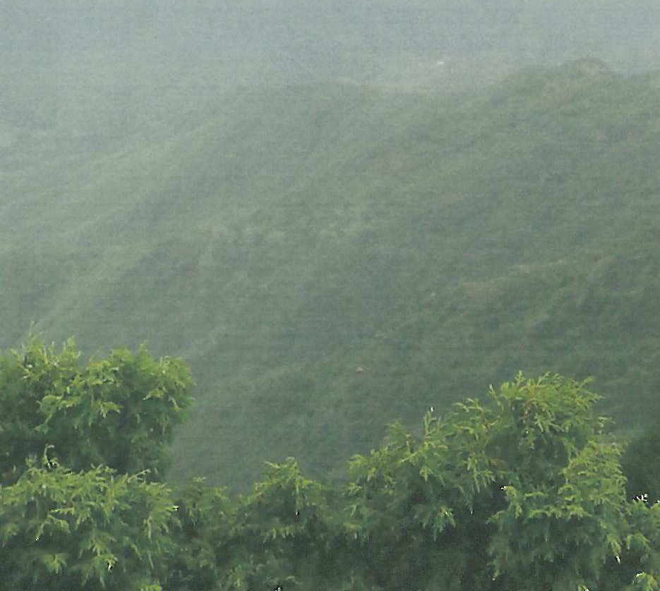
الضباب فوق جبال السروات، الضباب مخلوط من الْمَاء والهواء.

Slide 31
المخاليط والمركبات
عند مزج برادة الحديد والكبريت فإن كلًا منهما يحتفظ بخصائصه. برادة الحديد مادة مغناطيسية، والكبريت مسحوق أصفر؛ لذا يمكن فصل برادة الحديد عن مسحوق الكبريت باستعمال المغناطيس.

Slide 32
ومع ذلك فإن الحديد والكبريت يمكن أن يتحدا كيميائيًا لتكوين مركب كبريتيد الحديد، ولهذا المركب خصائص فيزيائية تختلف عن كل من الحديد والكبريت، فلا ينجذب نحو المغناطيس، ولونُه ليس لونَ مسحوقِ الكبريت المصفرِّ، إنه معدنٌ بألوانٍ ناصعةٍ تشبه كثيرًا لون الذهب.

Slide 33
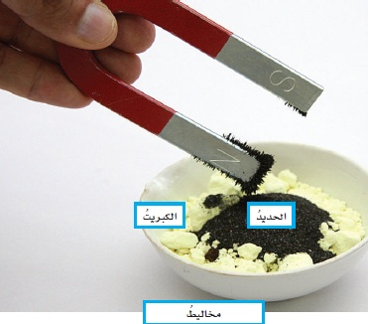
الكبريت
الحديد
مخاليط

Slide 34
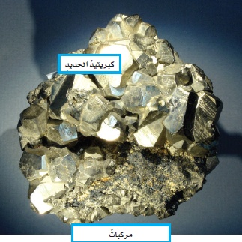
كبريتيد الحديد
مركبات

Slide 35
المخاليط غير المتجانسة
السَّلَطَة مخلوطٌ غيرُ متجانسٍ، أو مخلوطٌ يحتوي على مواد يمكن تمييز بعضها من بعض. وقد يحتوي المخلوط على مُكَوِّنَاتٍ مُخْتَلِفَةٍ بمقاديرَ مُخْتَلِفَةٍ. فمخلوط السَّلَطَة مثلًا قد يحتوي على طماطم بكميات كبيرة أو قليلة، ولا توجد قواعدُ لخلط المواد، وقد يكون أحد مُكَوِّنَات المخلوط في جزء منه أكثر مما في الأجزاء الأخرى. ويشكل الكبريتُ وبرادة الحديد مخلوطًا غير متجانس.

Slide 36
المخاليط غير المتجانسة
وعند تفحص مخلوط من الملح والرمل الأبيض قد يبدوان متشابهين لأول وهلة، لكن باستخدام العدسة المكبرة يمكن ملاحظة أنهما مختلفان. أفكر في طريقة لفصْلِ المِلحِ عن الرَّملِ الأبيض.

Slide 37
المخاليط غير المتجانسة
السوائل والغازات أيضًا تشكل مخاليط غير متجانسة. ومن ذك الحليب الطازج، حيث تتكوَّن على سطحِه طبقةٌ من الدهونِ. ويحتوي الغِلافُ الجوي في يوم غائم على مخلوطٍ غير متجانس من الغيومِ والهواء. وفي الحقيقة فإن الهواء نفسه مخلوط من غازات مُخْتَلِفَة.

Slide 38
حفظ الكتلة
إذا أضفتُ 100جم من الملحِ إلى100جم من الرملِ فإنَّ الكتلةَ الكلية لهما200جم. إن كتلة أي جزء يضاف إلى المخلوط تُضافُ إلى الكتلة الكلية. وهذا يحقق قانون حفظ الكتلة. أي أن الكتلة لا تزيد ولا تنقص في عملية إعداد المخاليط.

Slide 39
أختبر نفسي
أقارن:
فيم يشبه مخلوطُ الكبريت وبرادةُ الحديد كبريتيدَ الحديد؟ وفيم يختلفان؟

Slide 40
أوجه التشابه: أن كلًّا منهما يحتوي على عنصرَيِ الكبريت والحديد.

Slide 41
أوجه الاختلاف: أن في مخلوط الحديد والكبريت يحتفظ كلٌّ منَ الحديد والكبريت بخواصِّه. أمَّا في كبريتيدِ الحديدِ، فتتغير خواصُّ كلٍّ منَ الحديدِ والكبريتِ.

Slide 42
أختبر نفسي
التفكير الناقد:
أكتب ثلاثة أمثلة لمخاليطَ غير متجانسة توجد في مدرستي أو صفي. وأوضح لماذا هي مخاليط غير متجانسة؟

Slide 43
محتويات سلة المهملات، محتويات أصيص النباتات من التربة والصخور، بقايا بَرْيِ قلمٍ رصاص في المبراةِ، وجميعُها مخاليطُ غيرُ متجانسةٍ؛ لأنها تحتوِي على موادَّ يمكنُ تمييز بعضِها عن بعضٍ.

Slide 44
ما بعض أنواع المخاليط؟
هناك أنواع متعددة من المخاليط، بعضُها لا يمكن تمييزُ مُكَوِّنَاتِه، حتى لو احتفظَتْ تلكَ المُكَوِّنَاتُ بخصائصِها.

Slide 45
ما بعض أنواع المخاليط؟
ومن ذلك العطور والروائح في الهواء؛ فإذا فُصلتْ الموادُّ الموجودة في العطر، فقد نجد أن بعضها له رائحة غيرُ مستحبة. وعندما تُمزَجُ معًا تُـكوِّنُ العطورَ وتعطِي رائحةً مستحبةً. وهذا يعني أن المخلوطَ متجانسٌ في كل أجزائه. العديدُ من المنتجاتِ الغذائيةِ تُعالَجُ لتكونَ متجانسةً في تركيبِها.

Slide 46
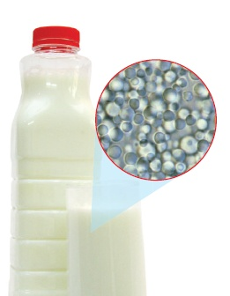
(عُولِجَ هذا الحليبُ ليصبحَ متجانسًا في جميع أجزائه)

Slide 47
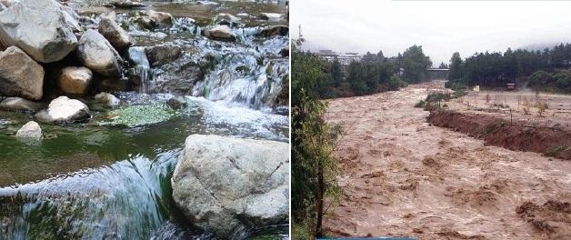
مخاليط في الْمَاء

Slide 48
أقرأ الصورة
ما الذي اختلط مع الْمَاء وجعل لونه يتحول إلى البني في الصورة اليمنى؟
الطين والوحل والأوساخ.

Slide 49
إرشاد:
أقارن بين الصورتين.

Slide 50
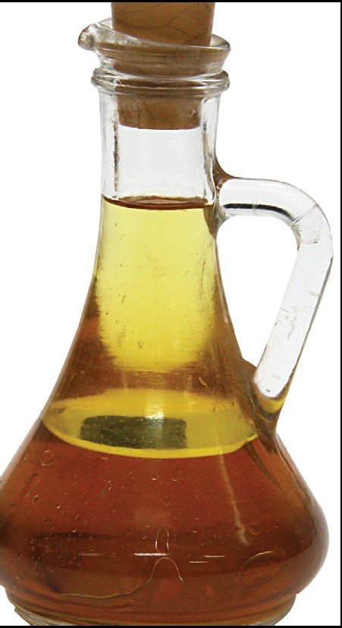
الْمُعَلَّقات
الْمُعَلَّق مخلوط مكون من أجزاء ينفصل بعضها عن بعض مع مرور الوقت إذا تُرِكَ المخلوط ساكنًا. ويُكتَبُ على المنتَجات التي تمثِّل مُعَلَّقاتٍ -ومنها الصلصات –عبارةُ: "رُجَّ قبلَ الاستعمالِ".
زيت وخل

Slide 51
الْمُعَلَّقات
ولعمل مخلوط مُعَلَّق أُضيفُ بعضَ الرمل إلى قارورة ماء، ثم أرجُّها، وألاحظ كيف تتحرك دقائقُ الرمل. ستنفصل دقائق الرمل سريعًا عن الْمَاء، وتستقر في قاع القارورة. دقائق الرمل الصغيرةُ جدًا قد تبقى مُعَلَّقة لفترة طويلة. ويمكنُك فصلُ الدقائقِ الصغيرةِ بعملية الترشيح.

Slide 52
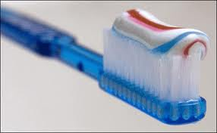
الْمُسْتَحْلَبات
الْمُسْتَحْلَب مخلوط يَتَكَـوَّن من سائلين لا يمتزجان معًا. الْمُسْتَحْلَبات مخاليط تتكوَّن من قُطَيْرَاتٍ دقيقةٍ، تكون مُعَلَّقة في سائل آخر بدل الذَوَبَان فيه. العديد من منتجات الطعام ومعاجين الأسنان مُسْتَحْلَباتٌ.
معجون أسنان

Slide 53
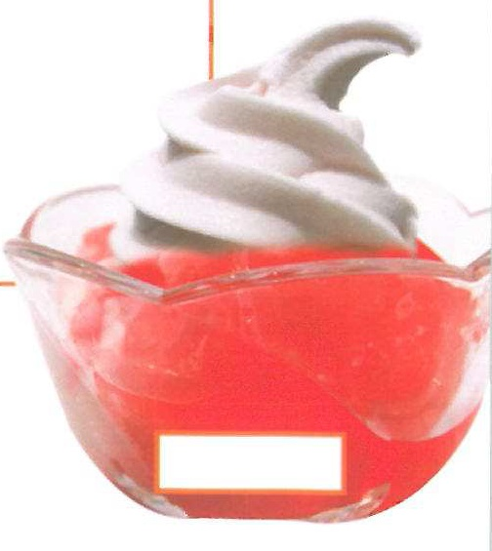
الغرويات
الغروي مخلوط تكون فيه دقائق مادة مشتَّتة خلال مادة أخرى، مسببة منع مرور الضوء من خلاله. فالضباب مادة غروية؛ لأنه مخلوط يَتَكَـوَّن من قطرات ماء دقيقةٍ جدًا، تنتشر بين جزيئات الهواء.
كريم مخفوق

Slide 54
الغرويات
والدخان كذلك مادة غروية يَتَكَـوَّن من مواد صلبة في غاز. والحليبُ الخالِي من الدَّسَمِ مادةٌ غروية يَتَكَـوَّن من مادة صلبة في سائل. وفي المادة الغروية تبقى الدقائق أو القطرات الدقيقة منتشرة في المادة الأخرى؛

Slide 55
الغرويات
لأن الدقائقَ لا تذوبُ، ولا تترسَّب، فالغروياتُ مخاليطُ تبدو متجانسةً, ولكنَّها فعلًا غيرُ متجانسةٍ.

Slide 56
أختبر نفسي
أقارن:
فيم يختلف المخلوط الغروي عن المخلوط المعلَّق؟

Slide 57
أختبر نفسي
المحلولُ الغرويُّ محلولٌ متجانس، أيْ أنه متجانسٌ في جميعِ أجزاءِ المخلوطِ. أمَّا المخاليطُ المعلَّقةُ فتظهرُ أجزاؤها غيرَ متشابهةٍ، وتوزيعُ الدقائقِ غيرُ متماثلٍ في جميعِ أنحاءِ المخلوطِ.

Slide 58
أختبر نفسي
التفكير الناقد:
أصف نوع المخلوط الْمُعَلَّق الذي يأخذ أطول فترة لتترسَّب دقائقُه الْمُعَلَّقةُ.

Slide 59
أختبر نفسي
الحليب وذلك لصغر حجم دقائقه كما أن اللبن سائل كثيف.

